Slide 1
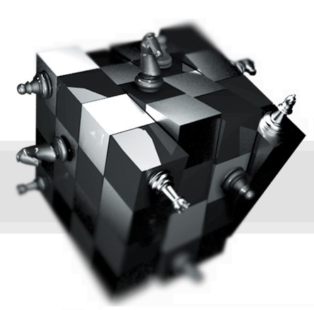
Деловые и инновационные игры в работе с педагогическим коллективом в ДОУ

Slide 2
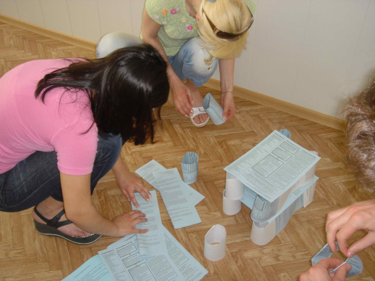
Откуда возникли деловые игры?
Метод деловых игр известен с 17-18 века и история его возникновения описана в литературе. Деловая игра этого времени определяется как “военная или предпринимательская”. Первое упоминание деловой игры значилось как “военные шахматы”, потом как “маневры на карте”.

Slide 3
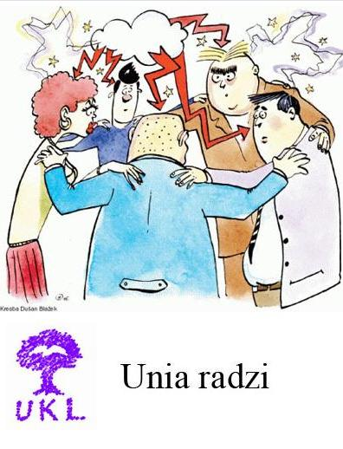
Как стоит понимать термин «деловая игра»?
Деловая игра – метод имитации принятия решений руководящих работников или специалистов в различных производственных ситуациях;
Деловая игра — средство моделирования разнообразных условий профессиональной деятельности (включая экстремальные) методом поиска новых способов ее выполнения;
Деловая игра - способ определения оптимального решения экономических, управленческих и иных задач путем имитации или моделирования хозяйственной ситуации и правил поведения участников;
Деловая игра — великолепный способ повысить коммуникативные навыки, развить необходимые деловые качества;

Slide 4
В чем разница между тренингом и деловой игрой?
Игра развёрнута во времени, имеет чёткое начало и конец, этапы игры регламентированы. Тренинг не всегда ограничивается временем;
Игра - целостный процесс, моделирует ситуацию, включающую множество факторов. Тренинг чаще затрагивает отдельный аспект ситуации;
В силу воспроизведения комплекса факторов игра развивает не какой-то отдельный навык, а их совокупность. Тренинг лучше использовать для тренировки конкретного навыка;
В игре более выражено проблемное содержание: конфликт интересов участников, недостаток ресурсов и информации, конкуренция;
Игра всегда имеет исход, результат, то есть, в итоге кто-то побеждает, а кто-то проигрывает, поэтому, победившие участники убеждаются в успешности выбранных способов поведения;

Slide 5
Методы активного обучения (модификация деловых игр) по А.А. Балуевой
Для чего организовывают и проводят деловые игры?
Имитационные игры
Имитация своей деятельности на прогулке, совместной деятельности, игре, отработка методики кого либо процесса.
Метод инсценировки
Принятие роли какого либо участника, и и выполнение действий в соответствии с ними. Отработка поведения в различных ситуациях.
Деловыми играми в дошкольном образовании по мнению Н.С. Голицыной так же называют , игры однованные на телепередачах «Слабое звено», «Поле чудес», адаптированные к педагогическим проблемам детского сада. Как игровые формы и игровые приемы организации педагога они способствуют повышению сплоченности и повышению профессионализмов.

Slide 6

Почему стоит использовать деловые игры?
Традиционные формы методической работы, в которых все еще главное место отводится докладам, прямой передаче знаний, утратили значение из-за низкой эффективности и недостаточной обратной связи.
Чаще используется непосредственное вовлечение педагогов в активную учебно-познавательную деятельность с применением приемов и методов, получивших обобщенное название "активные методы обучения.

Slide 7
Какие преимущества имеются у деловых игр?
Деловые игры метод обучения, приближенный к реальной профессиональной деятельности;
Одновременно дают возможность значительно сократить операционный цикл и, тем самым, продемонстрировать участникам, к каким конечным результатам приведут их решения и действия.
Создаются благоприятные возможности включения участников творчески и эмоционально в отношения, подобные действительным отношениям в производстве.
Происходят быстрое пополнение знаний, дополнение их до необходимого минимума;
Практическое освоение навыков проведения расчетов и принятия решений в условиях реального взаимодействия с партнерами.

Slide 8

Какова область применений деловых игр?
Применение деловых игр позволяет выявить и проследить особенности психологии участников. Поэтому деловые игры часто используются в процессе отбора кадров. С их помощью можно определить:
уровень деловой активности кандидата на ту или иную должность;
наличие тактического и (или) стратегического мышления;
скорость адаптации в новых условиях (включая экстремальные);
способность анализировать собственные возможности и выстраивать соответствующую линию поведения;
способность прогнозировать развитие процессов;
способность анализировать возможности и мотивы других людей и влиять на их поведение;
стиль руководства, ориентацию при принятии решений на игру «на себя» или «в интересах команды» и мн. др.

Slide 9
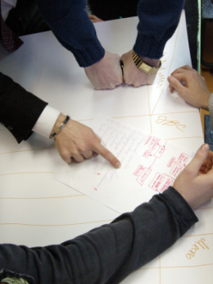
Этапы проведения деловой игры
Обоснование выбора темы (педагогический замысел);
Определение ведущего метода игрового обучения;
Выстраивание линии игрового сюжета;
Установки на игру ( постановка задач, представление, указание времени (временные рамки));
Имитация деятельности;
Обсуждение, комментарии, выработка общих стратегий, суждений;

Slide 10
Инновационные игры?
Инновационные игры, это игры преследующие две цели: снятие негативных установок в отношении действий по реорганизации деятельности организации (предприятия) и внесение конструктивных изменений в сам проект реорганизации

